Slide 1

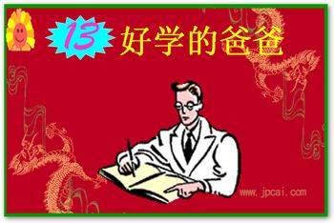

苏教版一年级语文
第二课时

Slide 2

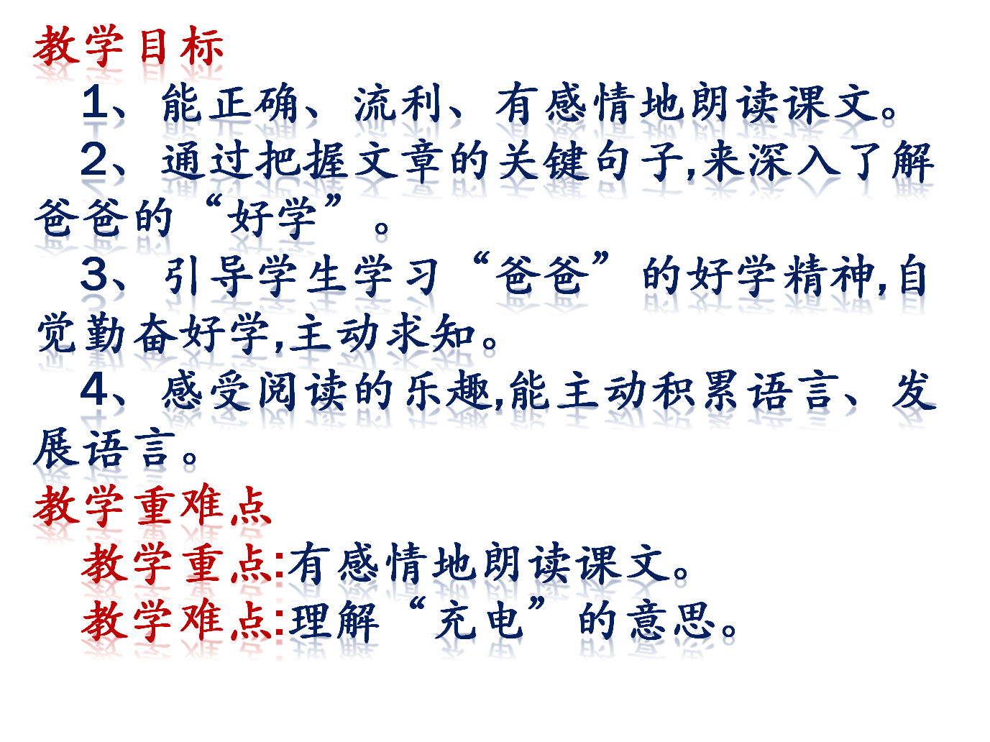

Slide 3
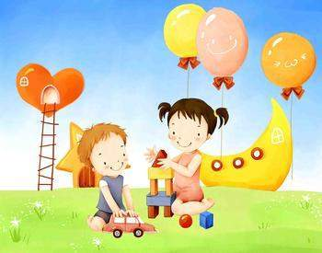

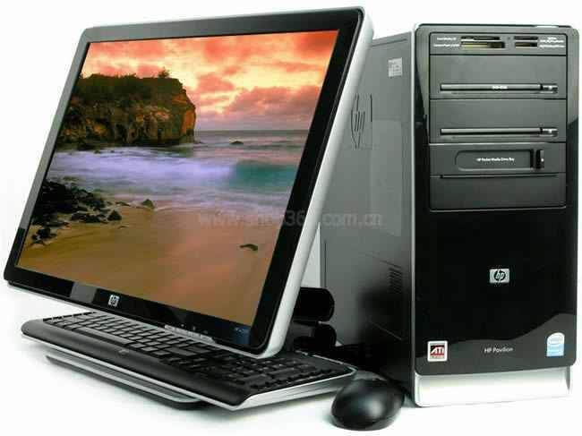
创设情境
diàn nǎo 电 脑

Slide 4
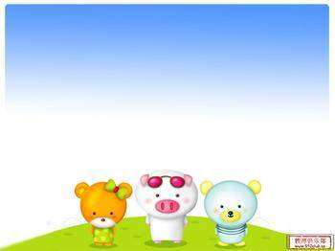
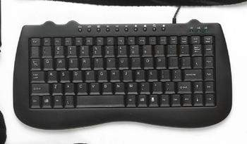
创设情境
jiàn pán
键 盘

Slide 5

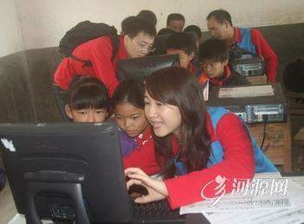
创设情境
小朋友学电脑

Slide 6
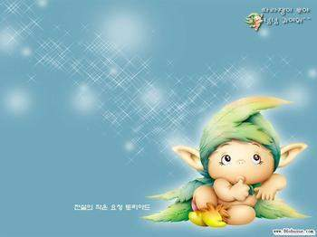


创设情境
“好学”是什么意思？
读题质疑

Slide 7


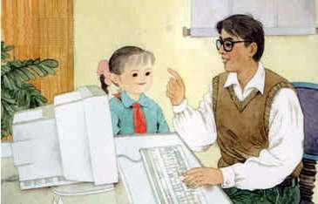
听课文朗读
要求：
1、注意生字的读音，初步理解生字词的意思。
2、标出自然段的序号。

Slide 8

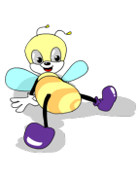
认一认，读一读。
hào jiá zī liào jiǎn
好 学 夹 资 料 简 单
jiàn xiàn yú wǎng
键 盘 现 在 业 余 上 网

Slide 9
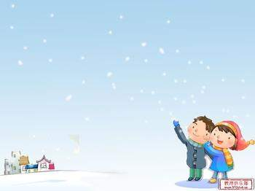

学 爸 近 吃
写一写
完 饭 业 光 网

Slide 10
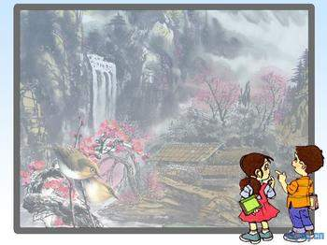
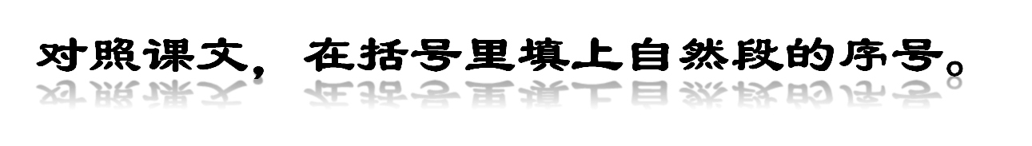
（第一自然段）爸爸很好学，每天晚上“充电”。
（第二到六自然段）爸爸上业余电脑培训班学电脑。
（第七自然段）爸爸现在是电脑高手。

Slide 11
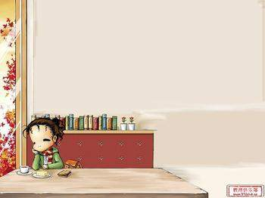

课文中有哪些句子是讲爸爸好学的？你找到了吗？（用“﹏”标出）

Slide 12
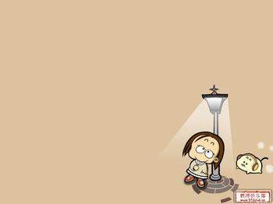


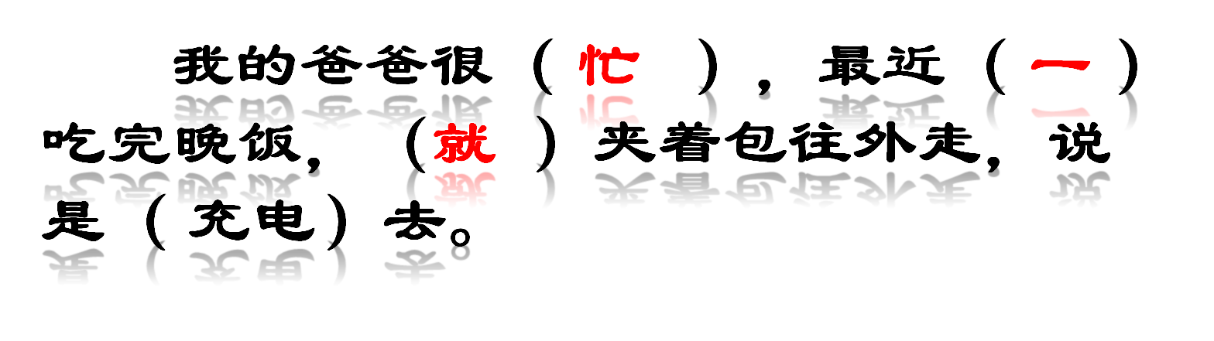
口头填空
“充电”是什么意思？

Slide 13


爸爸把我要找的资料找到了。
爸爸在电脑前敲了几下键盘，鼠标点的飞快，一会儿就把我要找的资料找到了。

Slide 14
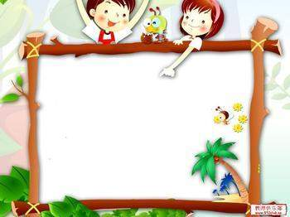

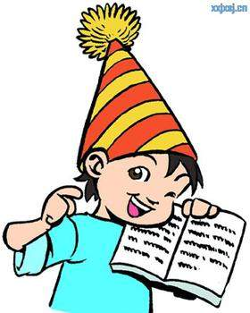
说一说爸爸为什么
会成为小组讨论
电脑高手？

Slide 15


写出带有下面偏旁的字，再组词。
宀（ ） 辶（ ）
饣（ ） 王（ ）

Slide 16


爸爸一吃完晚饭，就夹着包往外走。
一······就······
爸爸现在可真是电脑高手了！
真是······

Slide 17


爸爸不光会在电脑上（打字），还会（上网、制图）。
因为爸爸（学习），所以他成为（电脑高手）。

Slide 18

欢迎指导

